Slide 1
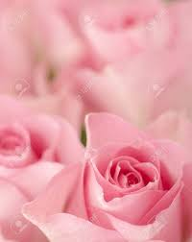

01/05/2020
Italiano/arte
01/05/2020
Italiano/arte/ musica
La mamma
La mamma
Testi narrativi, poetici, descrittivi, immagini e biglietto augurale
Classe II F- Fra’ Siciliano
Doc. Pascale Maria Rosaria
Questa foto di Autore sconosciuto è concesso in licenza da CC BY-NC-ND
Classe II F – Plesso Fra’ Siciliano
Doc. Pascale Maria Rosaria

Slide 2
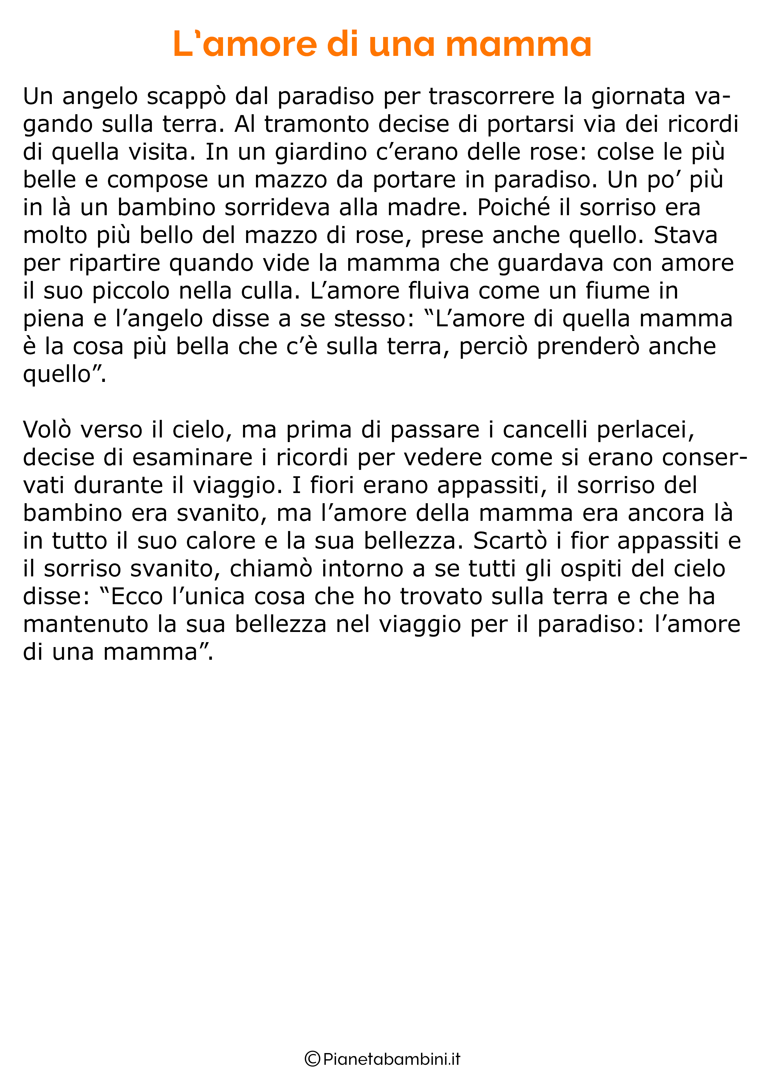
Ciao bambini, questa settimana il nostro lavoro sarà dedicato alla mamma poichè domenica 10 sarà celebrata la sua festa ed allora non possiamo non ricordare la persona più importante, quella che ci è accanto ogni giorno, che asciuga le nostre lacrime e sopporta i nostri capricci, quella che vi sorriderà per incoraggiarvi anche quando oramai sarete grandi, quindi al lavoro.
Leggi poi lavora per la comprensione:
Dopo essere stato sulla terra cosa decise di portare via l’angelo?
Quale fiore colse?
Cosa prese, poi, oltre il fiore?
Cos’altro scelse perché era più grande?
Cosa accadde quando arrivato in paradiso esaminò i ricordi che aveva preso?
Per la produzione personale
Ora, scrivi tu un breve testo in cui racconti del sorriso della tua mamma e delle cose che la rendono felice.

Slide 3
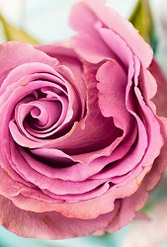
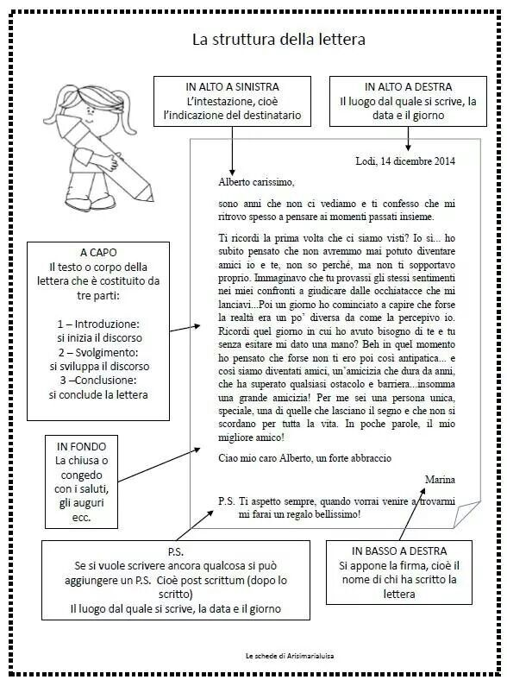
Un biglietto per la mamma
Seguendo lo schema della lettera, scrivine una alla tua mamma dicendole perché è importante per te.

Slide 4
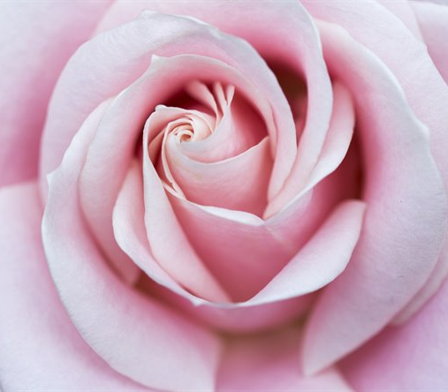
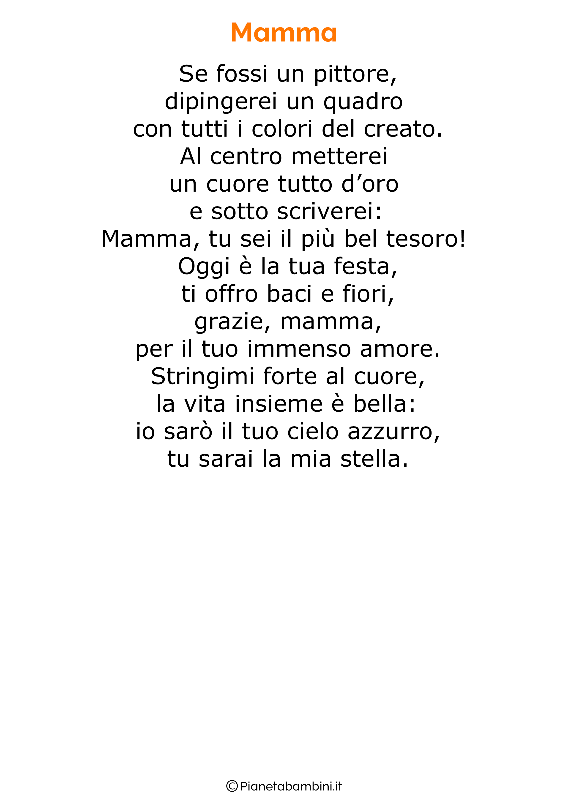
Cosa ne dite di imparare una poesia da recitarle?

Slide 5
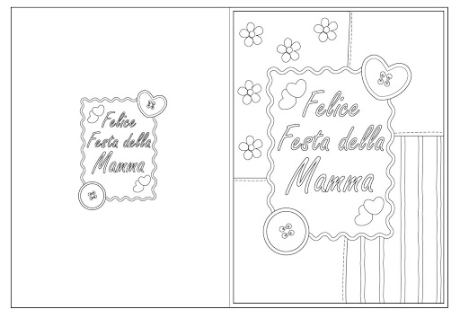
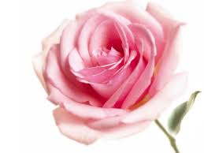
Ora un bel biglietto da dedicarle ed in cui scrivere una frase affettuosa.

Slide 6
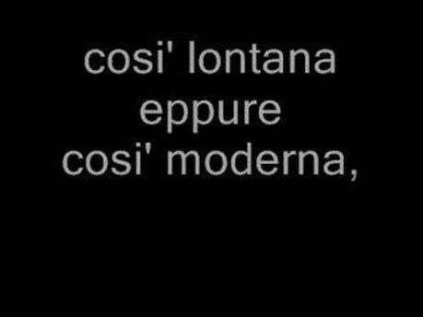
Ed ora un po’ di musica, forza tutti insieme per e con la mamma.

